Slide 1





PHÒNG GIÁO DỤC VÀ ĐÀO TẠO QUẬN LONG BIÊN
TOÁN
SO SÁNH CÁC SỐ CÓ BA CHỮ SỐ
Tiết 2

Slide 2





YÊU CẦU CẦN ĐẠT
Biết cách so sánh các số có ba chữ số. Biết sắp xếp các số có ba chữ số theo thứ tự từ bé đến lớn.
Tìm được tìm số lớn nhất, bé nhất trong các số đã cho.

Slide 3
LUYỆN TẬP

Slide 4
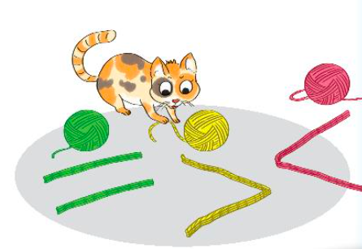
1
> , < , = ?
<
<
?
?
314 502
365 366
?
?
=
537 399
>
718 718
?
=
>
635 635
?
212 121

Slide 5
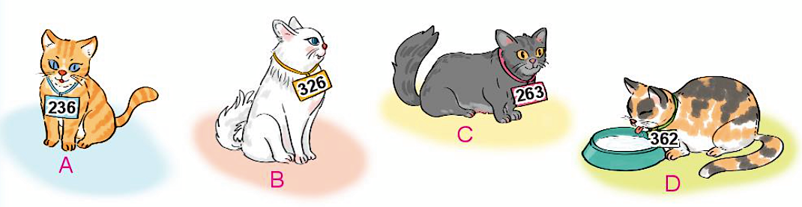
2
Ở một trung tâm chăm sóc mèo, mỗi chú mèo được đeo một thẻ số như dưới đây:
Chú mèo đeo số bé nhất là:
Chú mèo đeo số lớn nhất là:

Slide 6
3
Vẽ 4 điểm rồi ghi các số (như hình vẽ). Nối các điểm đó theo thứ tự từ bé đến lớn.
657
765
567
756

Slide 7
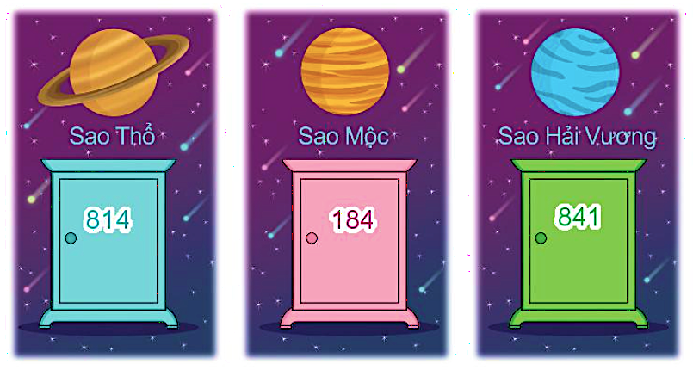
4
Mỗi bạn Nam, Việt và Mai chọn một cửa thần kì đến các hành tinh khác nhau. Biết Việt chọn cửa ghi số lớn nhất.
Nam chọn cửa ghi số bé nhất. Hỏi mỗi bạn sẽ đến hành tinh nào?
Mai
Nam
Việt

Slide 8
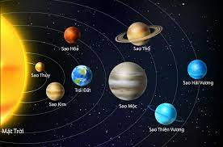

Slide 9
YÊU CẦU CẦN ĐẠT
Biết cách so sánh các số có ba chữ số. Biết sắp xếp các số có ba chữ số theo thứ tự từ bé đến lớn.
Tìm được tìm số lớn nhất, bé nhất trong các số đã cho.

Slide 10
HOẠT ĐỘNG TIẾP NỐI
- Ôn luyện so sánh số có ba chữ số
- Chuẩn bị bài 54: Luyện tập chung( tiết 1)

